Slide 1
Problem-based Learning (PBL) POLI DESIGN FAIR Início do processo de ideação

Slide 2
ORIENTAÇÕES GERAIS PARA O PBL
Aceitar um desafio
Atuar de forma centrada no aspecto humano
(human-centered action)
Prototipar tudo, o que funciona e o que não funciona
Ser mais colaborativo
Inovação é um esporte de equipe
Ter um viés para a ação

Slide 3
Situação atual
Todas as equipes já têm um problema de engenharia para resolver?
O problema já foi totalmente entendido?
Há alguma restrição para a solução?
As premissas já foram anotadas?
A algum critério (para aceitação do produto) a ser respeitado (para a solução)?

Slide 4
Escopo do projeto e Critério para aceitação
Escopo do projeto é o conjunto de requisitos do produto definidos pelo cliente.
Ao longo do tempo, o escopo do projeto vai sendo detalhado até chegar na especificação de uma solução aceitável.
critério para aceitação é o protocolo para validar cada item do escopo do projeto que está sendo entregue.
Um protocolo é um script a ser seguido.

Slide 5
Qual é o próximo passo?

Slide 6
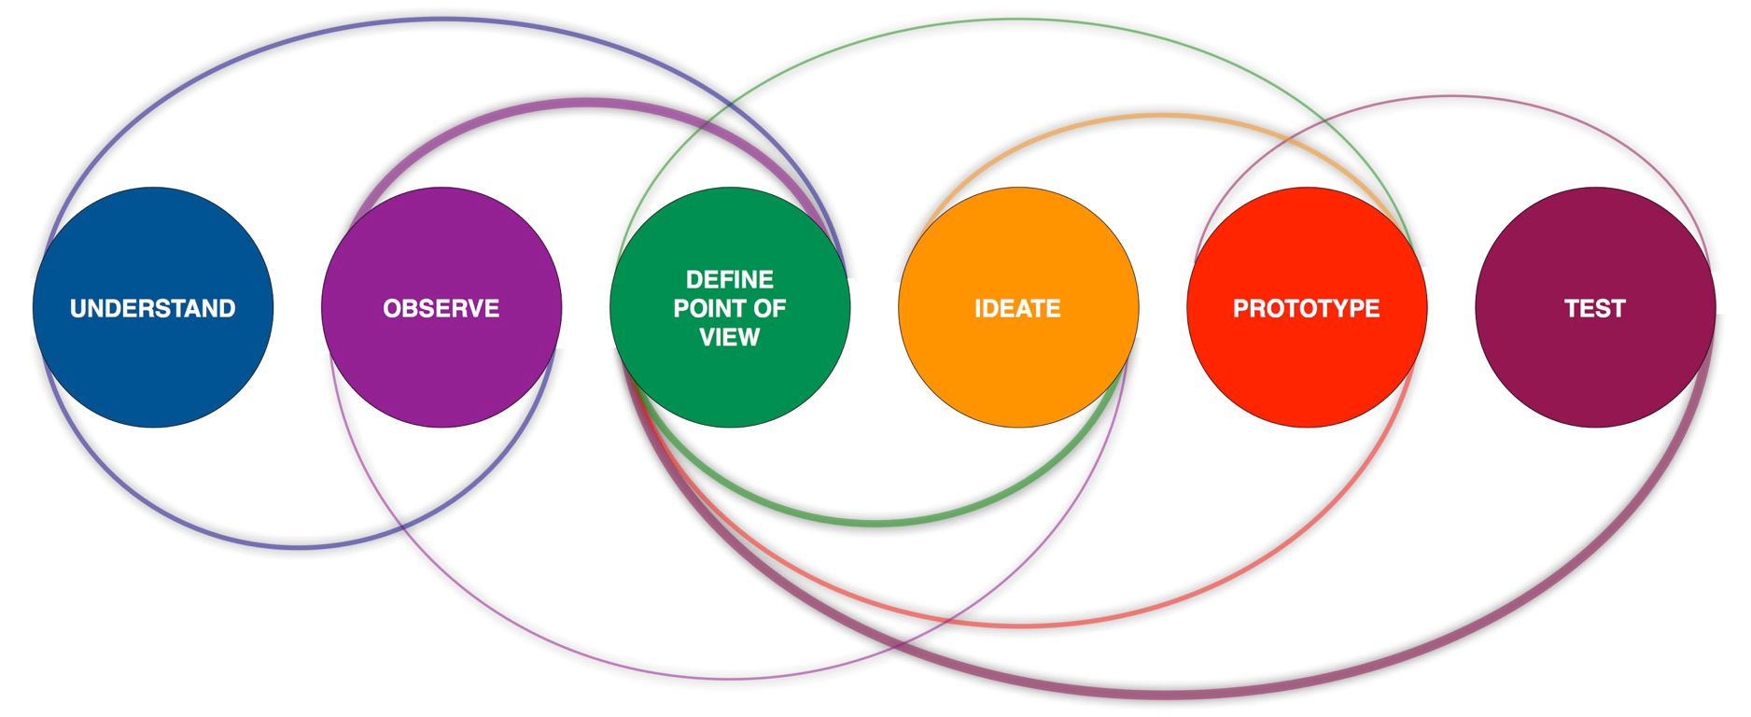
O processo

Slide 7
Passo 1 – entenda o problema
Escutar = Ouvir atentamente procurando compreender
Não tente bancar o sabichão
Não tente adivinhar respostas
Não sugira respostas
Não se precipite em tirar conclusões; ainda é cedo demais

Slide 8
Passo 2 – observe o problema acontecendo
Observe como se fosse um mosquitinho
Não interfira
Atue como se fosse um antropólogo estudando uma tribo
Fotografe, grave, não traduza para significados o que está vendo
Retorne ao passo 1

Slide 9
Passo 3 – defina o(s) ponto(s) de vista importantes
Quem precisa urgentemente de mudanças?
Quem tem legitimidade contratual para requerer mudanças?
Quem tem o poder para exigir mudanças?

Slide 10
Passo 4 – gere ideias
Foco em possíveis soluções que atendam às premissas e aos critérios definidos
Gere muitas ideias!
Não faça julgamentos (ainda)
Trabalhe em equipe buscando despertar a criatividade coletiva
Selecione as boas ideias... ...e as não tão boas

Slide 11
Onde encontrar ideias?
Método TRIZ
теория решения изобретательских задач, teoriya resheniya izo bre tate ls ki kh zadach, literalmente: "teoria da resolução inventiva de problemas“, Genrich Altshuller, 1946.

Slide 12
Os três conclusões do TRIZ
os problemas e soluções se repetem entre as indústrias e as ciências
os padrões de evolução técnica também se repetem entre as indústrias e as ciências
as inovações usaram efeitos científicos externos ao campo em que foram desenvolvidas

Slide 13
E daí, onde encontrar ideias?
Descubra se o problema já não foi resolvido em outro país
Faça um levantamento de todas a tecnologias que ainda não foram intensamente usadas dentro do setor da construção civil
Verifique uma a uma qual poderia ser usada para ajudar a resolver o seu problema.

Slide 14
Passo 5 – produza um protótipo
Desenhe, construa, modele em argila, faça com papel dobrado, monte um cenário, represente uma situação
Enfim: use pelo menos uma ferramenta de comunicação diferente da narrativa escrita
Procure aprimorar a comunicação

Slide 15
Passo 6 – teste o protótipo
Mostre o protótipo para o cliente e faça uma demonstração prática do seu uso
Foco na comunicação

Slide 16
Mãos à obra
Trabalho em equipe:
Listar formas de investigar se este problema já foi resolvido em outro país
Listar tecnologias emergentes
Tentar aplicar cada tecnologia emergente ao seu problema, por mais absurdo que possa parecer.
Relatar os resultados da aula numa folha identificada com o código da equipe e com o nome dos alunos presentes e ausentes.

